Slide 1

BÁO CÁO CUỐI KÌ
MÔN: NATURAL LANGUAGE PROCESSING
Đề tài: Tìm hiểu, fine-tune và đánh giá mô hình Transformer trên dữ liệu tiếng việt.
Người hướng dẫn: PGS TS. Lê Anh Cường

Slide 2
Thành viên nhóm
Thành viên | Mã số sinh viên
Lê Ngọc Sơn | 52200158
Lê Huỳnh Quý | 52200157
Lê Nguyễn Hoàng Vương | 52200159

Slide 3
Giới thiệu nội dung
Tổng quan về mô hình Transformer
Encoder-only
Decoder-only
Encoder-Decoder
Phân tích thực nghiệm và kết luận

Slide 4
Tổng quan về mô hình Transformer

Slide 5
Giới thiệu mô hình Transformer
Sự ra đời & Đột phá:
  Giới thiệu năm 2017 trong bài báo "Attention Is All You Need".
  Thay thế RNN/LSTM: Giải quyết triệt để hạn chế về xử lý tuần tự và mất mát thông tin trong chuỗi dài.
  Ưu điểm: Cho phép huấn luyện song song (tốc độ cao) và học phụ thuộc dài hạn tốt hơn nhờ cơ chế Attention.
Kiến trúc Cốt lõi:
  Encoder: Mã hóa chuỗi đầu vào thành biểu diễn ngữ nghĩa (Dùng cho bài toán Hiểu ngôn ngữ - NLU).
  Decoder: Giải mã vector ngữ nghĩa để sinh ra chuỗi kết quả (Dùng cho bài toán Sinh ngôn ngữ - NLG).
  Self-Attention: Cơ chế trọng tâm giúp mô hình đánh giá mức độ quan trọng của các từ bất kể khoảng cách vị trí.
Ba nhánh phát triển (Phạm vi dự án):
  Encoder-only: Chuyên hiểu và phân loại (Ví dụ: PhoBERT).
  Encoder-Decoder: Chuyên chuyển đổi chuỗi (Ví dụ: ViT5).
  Decoder-only: Chuyên sinh văn bản tự do (Ví dụ: Qwen).

Slide 6
Encoder-only

Slide 7
Lý thuyết Kiến trúc Encoder-only
Khái niệm: Là kiến trúc chỉ sử dụng phần Mã hóa (Encoder) của Transformer, loại bỏ phần Giải mã (Decoder).
Cơ chế hoạt động:
  Bidirectional Self-Attention: Học ngữ cảnh hai chiều (trái sang phải và phải sang trái cùng lúc), giúp hiểu sâu ngữ nghĩa từ vựng trong câu.
  Cấu trúc: Gồm nhiều lớp xếp chồng, mỗi lớp có Multi-head Attention và Feed-forward Network.
Ứng dụng (NLU): Tối ưu cho các bài toán "Hiểu ngôn ngữ" như Phân loại văn bản, Gán nhãn thực thể (NER), thay vì sinh văn bản.
Mô hình áp dụng: PhoBERT - Mô hình Encoder-only được huấn luyện trước (Pre-trained) chuyên biệt cho tiếng Việt.

Slide 8
Bài toán & Xây dựng Dữ liệu
Bài toán: Phân loại cảm xúc (Sentiment Analysis) phản hồi của sinh viên với 3 nhãn: Positive, Negative, Neutral.
Dữ liệu gốc (Baseline): Tập vietnamese_students_feedback (~11.400 mẫu). Đặc trưng: nhiều teencode, từ lóng, câu ngắn.
Dữ liệu nhân tạo (Augmentation):
  Đã sinh thêm 5.292 mẫu Synthetic bằng Gemini 2.5.
  Mục đích: Bổ sung các trường hợp "Neutral" (trung tính) khó phân biệt và đa dạng hóa văn phong để tránh mô hình học vẹt .
Tiền xử lý đặc thù: Bắt buộc sử dụng Phân đoạn từ (Word Segmentation) (ví dụ: sinh_viên) trước khi Tokenize để phù hợp với PhoBERT .

Slide 9
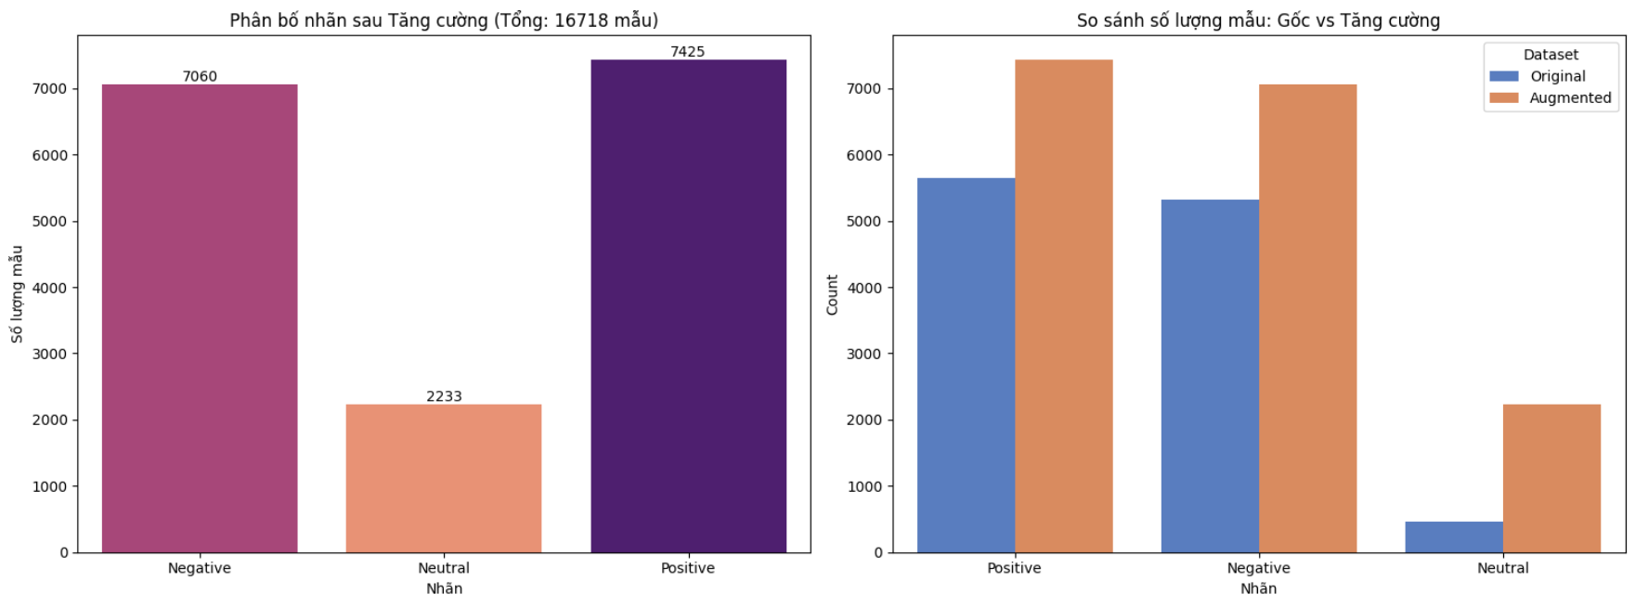
Bài toán & Xây dựng Dữ liệu

Slide 10
Thiết lập huấn luyện
Chiến lược so sánh (A/B Testing):
  Model 1 (Baseline): Train chỉ trên dữ liệu gốc.
  Model 2 (Augmented): Train trên dữ liệu Gốc + Synthetic (~16.700 mẫu).
Cấu hình Huấn luyện:
  Epochs: 10 (Đủ để hội tụ).
  Learning Rate: 2e-5 (Mức nhỏ để bảo toàn kiến thức pre-trained).
  Cơ chế lưu: load_best_model_at_end dựa trên Eval Loss thấp nhất để tránh Overfitting.

Slide 11
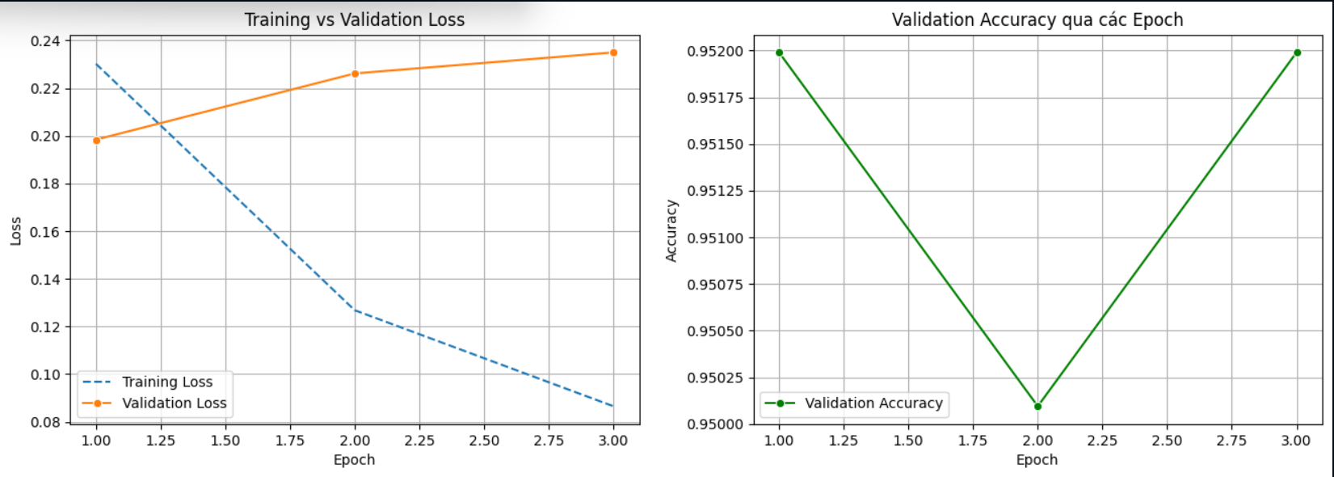
Thiết lập huấn luyện

Slide 12
Kết quả và phần đánh giá
Kết quả Định lượng:
  Mô hình Baseline đạt hiệu suất rất cao: Accuracy ~94.25%.
  Mô hình Augmented (có thêm data) bị giảm nhẹ hiệu suất (~0.8%).
Phân tích Nguyên nhân (Insight quan trọng):
  Lệch phân phối (Distribution Shift): Dữ liệu Synthetic do AI tạo ra quá "sạch" và chuẩn mực ngữ pháp.
  Thực tế: Dữ liệu test thật chứa nhiều nhiễu (teencode, sai chính tả) mà dữ liệu Synthetic không mô phỏng được hết.
Kết luận: Với Encoder-only (PhoBERT), chất lượng và độ tương đồng văn phong của dữ liệu quan trọng hơn số lượng dữ liệu đơn thuần.

Slide 13
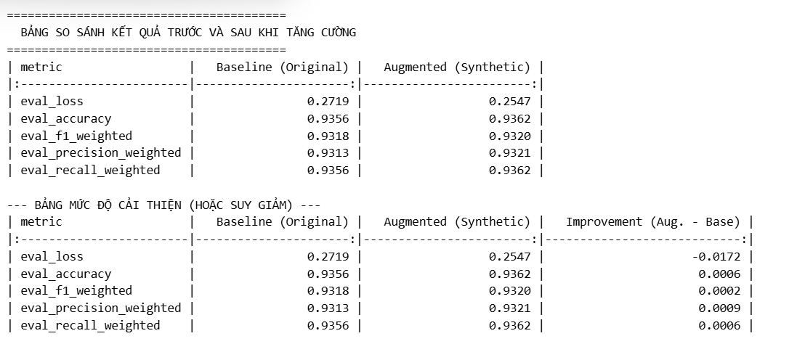
Kết quả và phần đánh giá

Slide 14
Phân tích Nguyên nhân (Deep Dive: Distribution Shift)
Vấn đề phát hiện: Tại sao thêm dữ liệu mà Accuracy lại giảm?
Nguyên nhân: Lệch phân phối dữ liệu (Distribution Shift).
Dữ liệu thật (Real Data): Ngắn gọn, nhiều teencode, sai chính tả, ngữ pháp lỏng lẻo (Văn phong sinh viên).
Dữ liệu sinh (Synthetic Data): Câu dài, đúng ngữ pháp, từ vựng chuẩn mực (Văn phong LLM).
Hậu quả: Mô hình Augmented học quá tốt các đặc trưng "chuẩn mực" của dữ liệu sinh, dẫn đến bị bối rối (bias) khi gặp lại các câu teencode/nhiễu trong tập Test thực tế.

Slide 15
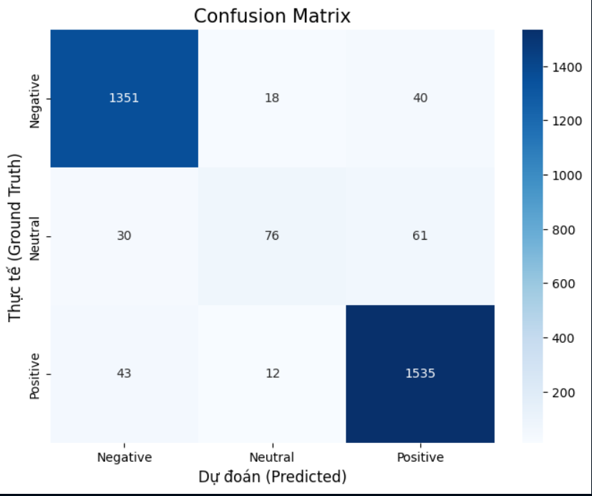
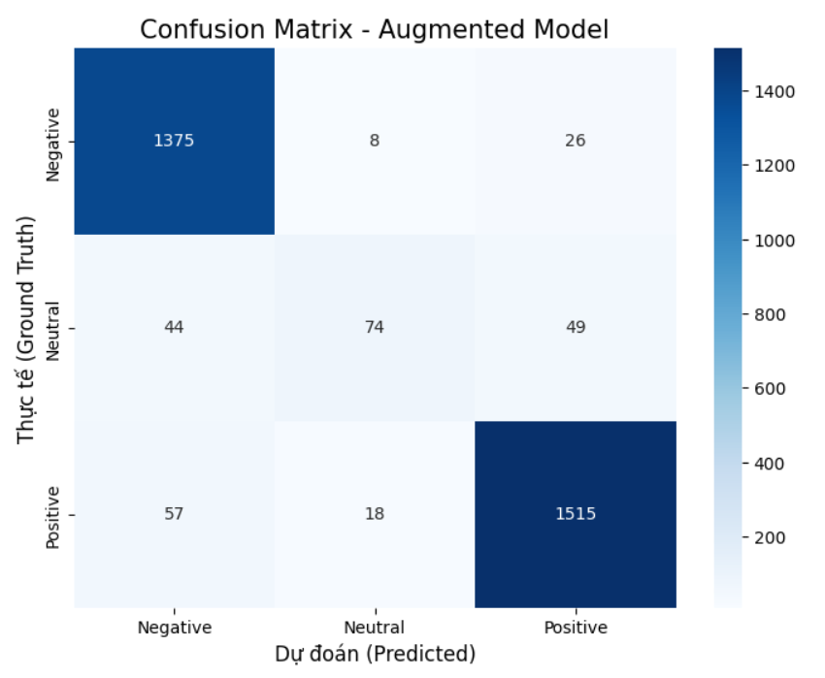
Phân tích Chi tiết Lỗi (Error Analysis)

Slide 16
Điểm sáng & Đánh giá Định tính (Qualitative Analysis)
Stress Test (Kiểm thử áp lực):
Mô hình Augmented vượt trội hơn hẳn ở khả năng phát hiện Sarcasm (Mỉa mai) (Tăng từ 10% -> 40%).
Nhận diện tốt hơn các câu phức và câu đa ý nghĩa.
LLM-as-a-Judge:
Tỷ lệ Hòa (Tie) chiếm 98% -> Chứng tỏ mô hình vẫn giữ được sự ổn định, không bị mất kiến thức nền (No Catastrophic Forgetting).

Slide 17
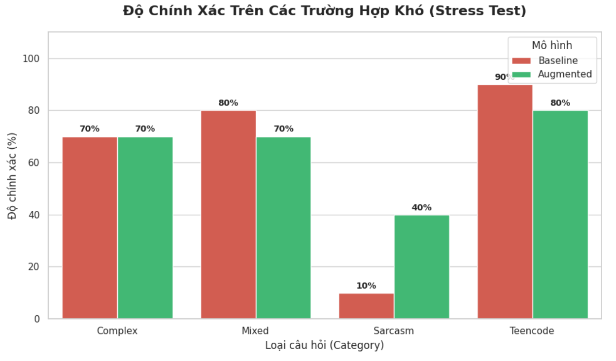
Điểm sáng & Đánh giá Định tính (Qualitative Analysis)

Slide 18
Kết luận
Tổng kết:
PhoBERT là mô hình mạnh mẽ cho bài toán này.
Data Augmentation giúp cải thiện khả năng hiểu ngữ cảnh phức tạp (mỉa mai, ẩn ý) nhưng đánh đổi bằng việc giảm nhẹ độ chính xác trên các câu đơn giản.
Bài học rút ra: Trong các bài toán NLP đặc thù (như teencode), chất lượng và sự tương đồng văn phong của dữ liệu quan trọng hơn số lượng.
Hướng phát triển: Cần tinh chỉnh Prompt để sinh ra dữ liệu có chứa teencode/lỗi chính tả giống thực tế hơn.

Slide 19
Decoder-only

Slide 20
Tổng quan về Decoder-only
Định nghĩa: Là kiến trúc chỉ giữ lại phần giải mã (Decoder) của Transformer, loại bỏ phần Encoder.
Cơ chế cốt lõi:
  Sử dụng Masked Self-Attention: Đảm bảo mô hình chỉ nhìn thấy các từ phía trước khi dự đoán từ tiếp theo (Causal Language Modeling).
  Xử lý một chiều (Unidirectional) từ trái sang phải.
Đặc điểm nổi bật:
  Tối ưu cho bài toán sinh văn bản tự do (Generative tasks).
  Khả năng tư duy chuỗi (Chain-of-thought) và sáng tạo nội dung mạnh mẽ.
  Là nền tảng của các LLM hiện đại: GPT, LLaMA, Qwen, Gemini

Slide 21
Bài toán
Định nghĩa bài toán:
  Nhiệm vụ: Đọc hiểu máy (Machine Reading Comprehension).
  Input: Một đoạn văn bản (Context) và một câu hỏi (Question) liên quan đến nội dung đó.
  Output: Sinh ra câu trả lời (Answer) chính xác dưới dạng chuỗi ký tự tự nhiên.
Phương pháp tiếp cận (Decoder-only):
  Loại hình: Generative QA (Sinh câu trả lời tự do) thay vì Extractive QA (Trích xuất vị trí).
  Cơ chế: Mô hình học theo cơ chế Causal Language Modeling (Dự đoán token tiếp theo dựa trên chuỗi phía trước).
  Ưu điểm: Câu trả lời tự nhiên, trôi chảy và không bị giới hạn bởi việc cắt ghép từ đoạn văn gốc.
Đóng gói dữ liệu (Data Formatting): Chuyển đổi bài toán QA thành bài toán sinh văn bản (Text Generation) với định dạng Prompt duy nhất:
  Title: <Tiêu đề>
  Context: <Nội dung đoạn văn>
  Question: <Câu hỏi>
  Answer: <Mô hình cần dự đoán phần này>

Slide 22
Dữ liệu
Nguồn dữ liệu gốc (Original Dataset):
Bộ dữ liệu: UIT-ViQuAD2.0 (Vietnamese Question Answering Dataset).
Đặc điểm: Gồm các cặp đoạn văn (Context), câu hỏi (Question) và câu trả lời (Answer) thuộc nhiều lĩnh vực khác nhau.
Phân chia dữ liệu (Data Split): Chia lại theo tỉ lệ 80% Train - 10% Eval - 10% Test để đảm bảo tính nhất quán.
  Train set (thực nghiệm): Giới hạn 6.000 mẫu để phù hợp tài nguyên GPU.
Tiền xử lý cho Decoder-only (Preprocessing):
  Định dạng SFT (Supervised Fine-Tuning): Khác với các mô hình khác, dữ liệu được đóng gói thành một chuỗi văn bản duy nhất để mô hình học sinh kế tiếp (Causal LM).
  Cấu trúc Prompt: Title: ... Context: <Nội dung đoạn văn> Question: <Câu hỏi> Answer: <Câu trả lời>

Slide 23
Dữ liệu LLM
Dữ liệu giả lập (Synthetic Data):
Phương pháp: Sử dụng LLM (Gemini/Qwen) để sinh thêm các cặp câu hỏi - trả lời.
Mục tiêu:
  Mở rộng chủ đề sang các lĩnh vực đời sống, công nghệ (tránh văn phong hàn lâm của dữ liệu gốc).
  Đa dạng hóa cấu trúc câu hỏi (nguyên nhân - kết quả, liệt kê...).
Quy trình: Sinh dữ liệu dạng JSON -> Chuyển đổi sang định dạng text SFT -> Gộp vào tập Train.

Slide 24
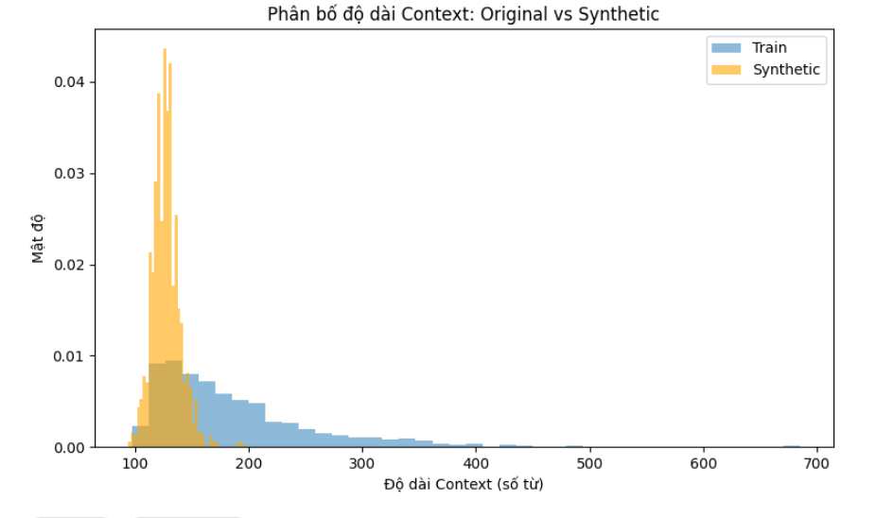
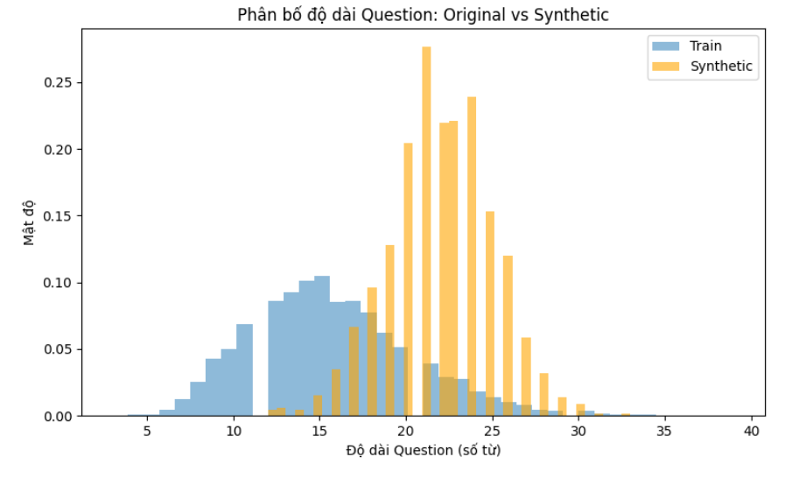
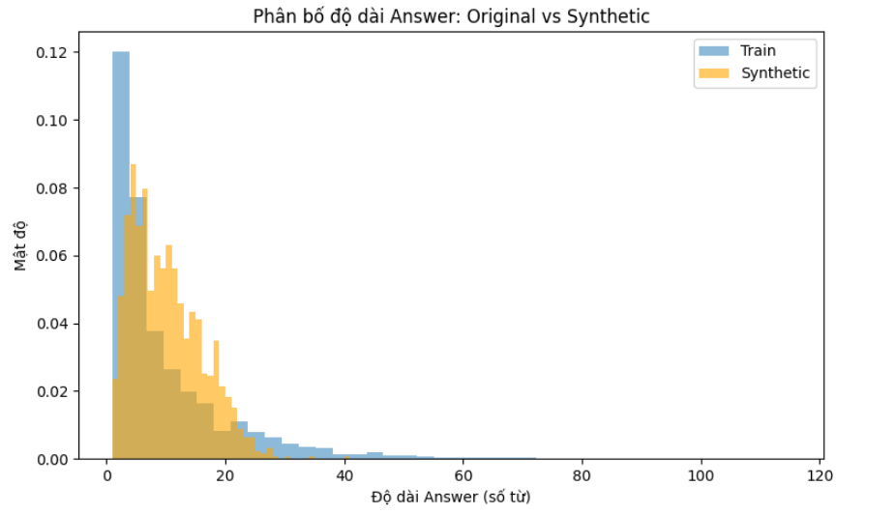
Dữ liệu

Slide 25
Thiết lập huấn luyện
Công cụ quản lý huấn luyện:
  Sử dụng lớp SFTTrainer (từ thư viện TRL) thay vì viết vòng lặp thủ công².
Lợi ích:
  Chuẩn hóa quy trình (Forward -> Backward -> Optimize).
  Giảm thiểu lỗi kỹ thuật trong tính toán gradient.
  Đảm bảo tính nhất quán tuyệt đối giữa các lần chạy thử nghiệm.
Thiết kế thực nghiệm (2 giai đoạn):
  Để đánh giá công bằng tác động của dữ liệu, nhóm thực hiện 2 quy trình huấn luyện độc lập với cùng bộ tham số:
  Run 1 (Baseline): Huấn luyện chỉ trên dữ liệu gốc UIT-ViQuAD2.0 (6.000 mẫu).
  Run 2 (Augmented): Huấn luyện trên tập dữ liệu kết hợp (Gốc + Synthetic).

Slide 26
Cấu hình tham số huấn luyện
Cấu hình Tham số Huấn luyện (Hyperparameters)
Epoch: 1
  Giới hạn huấn luyện trong 1 vòng để tránh học vẹt (overfitting) do tập dữ liệu khá nhỏ (~6.000 mẫu) và tận dụng kiến thức pre-train sẵn có.
Learning Rate: 2e-4
  Mức tốc độ học trung bình, tối ưu cho việc tinh chỉnh (SFT) các mô hình nhỏ (<1B tham số), giúp quá trình hội tụ ổn định.
Batch Size: 2 & Gradient Accumulation: 2
  Do giới hạn bộ nhớ của GPU Tesla T4, nhóm thiết lập batch size nhỏ kết hợp tích lũy gradient để đạt hiệu quả tương đương batch size 4.
Max Sequence Length: 1024
  Độ dài chuỗi đảm bảo mô hình bao phủ trọn vẹn thông tin từ Context, Câu hỏi đến Câu trả lời mà không bị cắt mất dữ liệu quan trọng.
Optimizer: AdamW
  Sử dụng phiên bản torch fused giúp tối ưu hóa tính toán và tăng tốc độ huấn luyện trên phần cứng GPU.

Slide 27
Kết quả và đánh giá
So sánh Hiệu suất (Baseline vs. Augmented):
Baseline (Chỉ dùng dữ liệu gốc): Đạt kết quả tốt nhất.
  ROUGE-1: 38.39%
  Char_F1: 62.67%
  METEOR: 53.11%
Augmented (Thêm dữ liệu Synthetic): Hiệu suất suy giảm đồng bộ trên mọi chỉ số.
  ROUGE-1: Giảm mạnh xuống 30.38%.
  Char_F1: Giảm còn 55.89% .
Phân tích nguyên nhân suy giảm
  Lệch phân phối (Distribution Shift): Dữ liệu sinh bởi LLM có văn phong và độ dài khác biệt so với dữ liệu gốc, khiến mô hình bị "lạc hướng" khỏi phong cách trả lời ngắn gọn của bộ dữ liệu chuẩn.
  Mất từ khóa quan trọng: Chỉ số ROUGE-1 giảm sâu cho thấy mô hình mất khả năng sinh đúng các từ khóa chính xác (unigram) khớp với đáp án chuẩn.
  Kết luận: Với kiến trúc Decoder-only trong bài toán này, việc tăng cường dữ liệu (Data Augmentation) gây nhiễu nhiều hơn là giúp ích.

Slide 28
Kết quả
metric | Baseline (Original) | Augmented (Synthetic) | Δ Cải thiện (Aug. - Base)
EM | 38.20% | 29.20% | ↓ 9.0%
F1_score | 60.60% | 50.00% | ↓ 10.6%
BLEU-4 | 57.17% | 41.83% | ↓ 15.34%
ROUGE-1 | 68.03% | 58.06% | ↓ 9.97%
ROUGE-2 | 57.51% | 46.43% | ↓ 11.08%
ROUGE-L | 66.38% | 55.71% | ↓ 10.67%

Slide 29
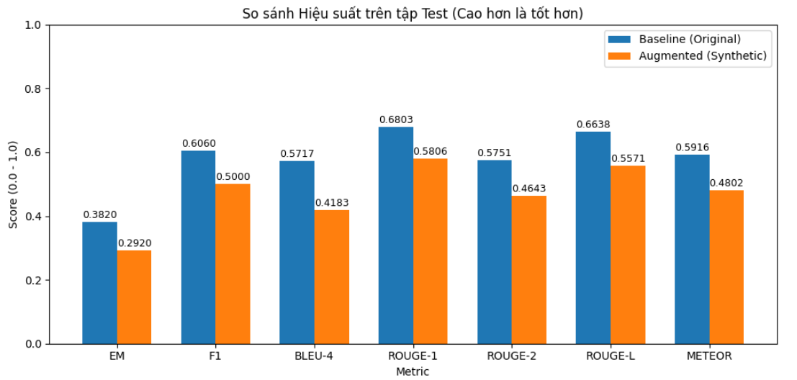
Kết quả

Slide 30
Đánh giá bằng LLM
Mục tiêu:
  Bổ sung góc nhìn về ngữ nghĩa và khả năng lập luận mà các chỉ số truyền thống (như ROUGE, BLEU) không đo lường hết được.
Thiết lập thực nghiệm:
  Giám khảo (Judge): Sử dụng mô hình llama-3.3-70b-versatile.
  Dữ liệu mẫu: Chọn ngẫu nhiên 50 mẫu từ tập Test.
  Quy trình: Mô hình sẽ đọc Đoạn văn (Context), Câu hỏi, Đáp án chuẩn (Ground Truth) và so sánh câu trả lời của 2 mô hình (Baseline vs. Augmented).
Tiêu chí chấm điểm (thang 0-5):
  5: Hoàn toàn đúng và trích dẫn chính xác
  4: Đúng phần lớn, chỉ sai/thiếu chút
  3: Khá đúng nhưng thiếu nhiều ý quan trọng
  2: Sai đáng kể nhưng có liên quan
  1: Hầu như sai
  0: Hoàn toàn sai hoặc không liên quan

Slide 31
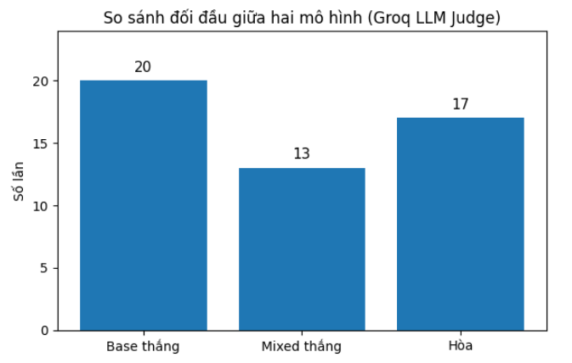
Đánh giá bằng LLM

Slide 32
Đánh giá bằng LLM
Kết quả đối đầu (Baseline vs. Augmented):
  Tỷ lệ Hòa: 17/50 mẫu.
  Baseline thắng: 20 mẫu.
  Augmented thắng: 13 mẫu.
Phân tích sâu (Insights):
  Hiện tượng “Hòa” chiếm tỉ lệ lớn: Điều này cho thấy hai mô hình vẫn sinh ra những câu trả lời tương đối giống nhau về mặt ngữ nghĩa ở nhiều câu hỏi. Synthetic data không làm mô hình Augmented “lệch” hoàn toàn khỏi kiến thức nền, nhưng cũng không giúp mô hình cải thiện chất lượng.
  Baseline thắng nhiều hơn rõ rệt: Kết quả 20–13 khẳng định rằng mô hình Baseline tạo ra câu trả lời chính xác hơn và phù hợp hơn với đáp án chuẩn, phù hợp với phân tích metric (EM, F1, ROUGE, METEOR) trong báo cáo: synthetic gây nhiễu và lệch phân phối so với dữ liệu thật.
  Synthetic gây suy giảm hiệu năng: Với điểm trung bình LLM Judge 3.66 (Base) so với 3.16 (Mixed), có thể thấy dữ liệu synthetic không mô phỏng đúng phong cách của ViQuAD gốc, khiến mô hình Augmented trả lời kém tự tin và kém chính xác hơn.
  Khó khăn trong Generative QA: Việc point-based đánh giá (0–5) cho thấy quá trình sinh câu trả lời từ mô hình nhỏ như Qwen 0.6B nhạy cảm với format và độ dài. Synthetic có xu hướng sinh câu trả lời dài/diễn giải → làm giảm điểm khi so với đáp án chuẩn ngắn gọn.

Slide 33
Encoder-Decoder

Slide 34
Tổng quan về Encoder-Decoder
Kiến trúc:
  Kết hợp cả Encoder (mã hóa đầu vào) và Decoder (sinh đầu ra).
  Sử dụng cơ chế Cross-Attention để Decoder tận dụng thông tin từ Encoder.
  Phù hợp nhất với các tác vụ Sequence-to-Sequence (Seq2Seq): Dịch máy, Tóm tắt văn bản, Chuyển đổi văn bản.
Lựa chọn mô hình:
  Mô hình: ViT5 (Vietnamese Text-to-Text Transfer Transformer).
  Lý do: Được huấn luyện trên ngữ liệu tiếng Việt lớn, tương thích tốt với dạng bài toán text-to-text.
  Cách tiếp cận: Đưa bài toán phân loại về dạng sinh văn bản (Input: câu bình luận $\to$ Output: text nhãn "positive", "negative", "neutral").

Slide 35
Dữ liệu Huấn luyện Gốc (Original Data)
Nguồn dữ liệu: Tập VLSP 2016 SA (Sentiment Analysis). Đặc điểm:
  Bình luận ngắn về đời sống, thương mại, sản phẩm.
  Văn phong đơn giản, độ dài ngắn.
Tiền xử lý:
  Chuẩn hóa: Unicode, loại bỏ câu quá ngắn (< 3 từ).
  Gán nhãn: Chuyển đổi nhãn gốc POS, NEG, NEU thành positive, negative, neutral.
  Đóng gói: Thêm prefix để định hướng mô hình: "Phân loại cảm xúc: [nội dung câu]".
  Số lượng: Train: 4.014 mẫu | Val: 999 mẫu | Test: 1.037 mẫu.

Slide 36
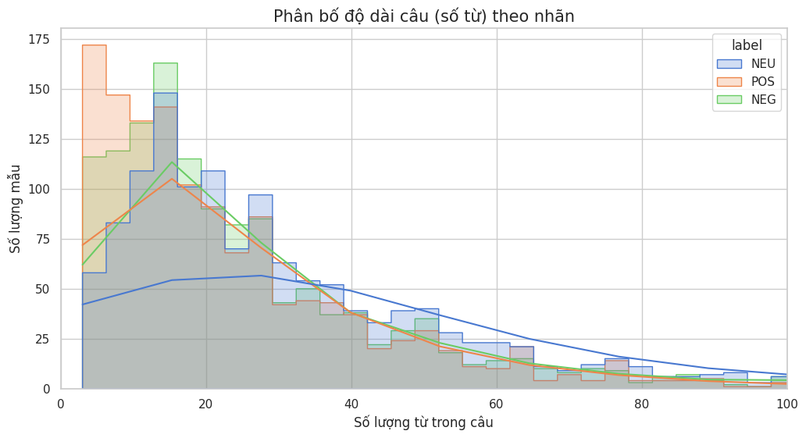
Cấu trúc tập train

Slide 37
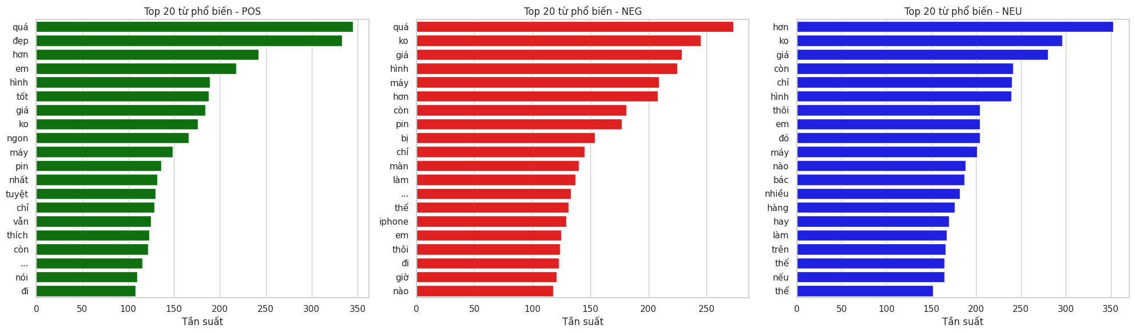
Cấu trúc tập train

Slide 38
Chiến lược tạo Dữ liệu Nhân tạo (Synthetic Data)
Mục tiêu:
  Mở rộng đa dạng văn phong và chủ đề (đặc biệt là công nghệ, thiết bị điện tử). Phương pháp: Sử dụng Gemini 2.5 Pro với Prompt kỹ thuật cao.
Yêu cầu Prompt:
  Vai: Người dùng công nghệ (VOZ, Tinhte, Facebook group).
  Chủ đề: iPhone, Samsung, PC, Laptop, App, Dịch vụ mạng...
Cảm xúc:
  Positive/Negative: Dùng tính từ mạnh (mê ly, ức chế, chán ghê...).
  Neutral: Thể hiện sự tò mò, phân vân, hỏi thông số (tránh mô tả khô khan).
Kết quả: Tạo ra 1.500 mẫu chất lượng cao, cân bằng 3 nhãn

Slide 39
Phương pháp Huấn luyện (Training Strategy)
Cấu hình:
  Trainer: Seq2SeqTrainer (HuggingFace).
  Epochs: 10 (Đủ để hội tụ, tránh overfitting).
  Batch size: Train 8 / Eval 16.
  Learning rate: 5e-5 (Mức tiêu chuẩn cho fine-tuning).
  Decoding: Greedy Search (Beam size = 1) do output ngắn.
Chiến lược tối ưu:
  Đánh giá trên tập Validation sau mỗi epoch.
  Load Best Model at End: Chọn checkpoint có eval_loss thấp nhất (tránh lấy model ở epoch cuối nếu đã bị overfit).
  Sử dụng Mixed Precision (FP16) để tăng tốc và giảm bộ nhớ GPU.

Slide 40
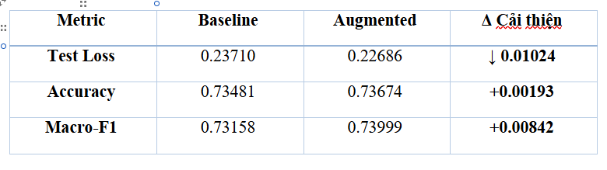
Kết quả Định lượng (Metric Evaluation)
So sánh mô hình Baseline (chỉ dùng dữ liệu gốc) và Augmented (có thêm synthetic data) trên tập Test.

Slide 41
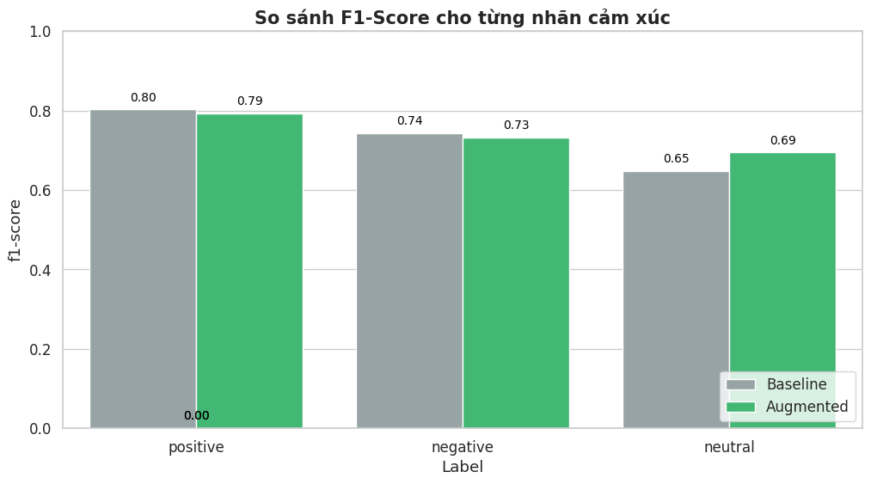
Kết quả Định lượng (Metric Evaluation)
So sánh mô hình Baseline (chỉ dùng dữ liệu gốc) và Augmented (có thêm synthetic data) trên tập Test.

Slide 42
Đánh giá bằng LLM (LLM-as-a-Judge)
Phương pháp:
  Sử dụng Gemini 2.5 Pro làm giám khảo.
  Cung cấp: Input câu gốc + Nhãn thực + Output Baseline + Output Augmented.
  Yêu cầu LLM phân tích nguyên nhân lỗi và so sánh tư duy của 2 mô hình.
Phân loại trường hợp:
  Synthetic giúp sửa lỗi (Baseline sai $\to$ Augmented đúng).
  Synthetic gây nhiễu (Baseline đúng $\to$ Augmented sai).
  Ca khó (Cả hai đều sai).

Slide 43
Phân tích sâu từ LLM
Synthetic Data giúp sửa lỗi ở đâu?
  Câu mỉa mai: Hiểu được các câu như "Cố lên Samsung" (thực chất là chê) - Negative.
  Câu tương phản: Xử lý tốt cấu trúc "Ngon nhưng..." - Negative/Neutral tùy ngữ cảnh sau.
  Từ lóng: Nhận diện được từ "rẻ tiền", "cùi bắp" tốt hơn.
  Câu trung tính dài: Phân biệt được các đánh giá kỹ thuật, liệt kê ưu nhược điểm là Neutral thay vì Positive/Negative.
Synthetic Data gây nhiễu ở đâu?
  Bias từ khóa: Mô hình Augmented đôi khi quá nhạy cảm với từ khóa (ví dụ: thấy từ "giá" là đoán Negative, thấy tên thương hiệu lớn là đoán Positive).
  Lệch chủ đề: Do dữ liệu synthetic tập trung nhiều vào công nghệ, mô hình có thể áp đặt tư duy "review sản phẩm" vào các câu bình luận đời sống xã hội.
Các ca khó: Sarcasm nhiều tầng nghĩa, ẩn dụ văn hóa sâu mà cả 2 mô hình đều chưa xử lý được.

Slide 44
Phân tích thực nghiệm và kết luận

Slide 45
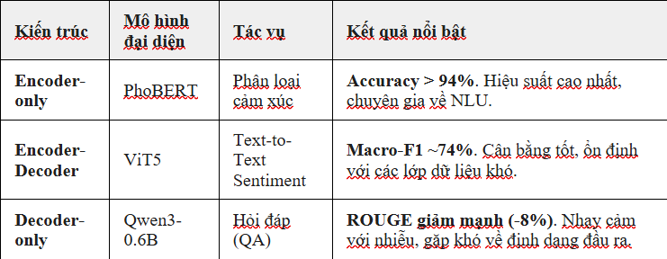
So sánh Hiệu năng 3 Kiến trúc (Tổng quan)
Mục tiêu: Xác định thế mạnh của từng kiến trúc trên tác vụ tiếng Việt.

Slide 46
Kết luận Dự án
Về Kiến Trúc:
  Encoder-only: Vẫn là "Vua" của bài toán phân loại/NLU tại Việt Nam.
  Encoder-Decoder: Sự lựa chọn an toàn, ổn định cho bài toán chuyển đổi văn bản.
  Decoder-only: Tiềm năng cho sinh tạo (Generative), nhưng khó kiểm soát (unstable) nếu chỉ Fine-tune cơ bản.
Về Dữ liệu nhân tạo (Synthetic Data):
  Số lượng không bằng Chất lượng: Thêm dữ liệu không đảm bảo tăng hiệu suất.
  Độ tương đồng là chìa khóa: Dữ liệu sinh phải mô phỏng được cả các "lỗi", "nhiễu" của dữ liệu thực tế.

Slide 47
Hướng phát triển
Tối ưu hóa Data Augmentation:
  Áp dụng Filter by Quality để loại bỏ mẫu nhiễu trước khi đưa vào huấn luyện.
  Sử dụng LLM mạnh hơn (GPT-4) để sinh dữ liệu mô phỏng văn phong thực tế tốt hơn.
Alignment cho Decoder-only:
  Sử dụng RLHF (Học tăng cường từ phản hồi người dùng) hoặc DPO để ép mô hình tuân thủ format nghiêm ngặt hơn.
Tích hợp RAG:
  Kết hợp truy xuất thông tin (Retrieval-Augmented Generation) để giảm thiểu ảo giác (hallucination) trong bài toán Hỏi-Đáp.

Slide 48
THANKS FOR LISTENING!

